Slide 1

Техника речи педагога работающего с детьми с ОВЗ и инвалидностью.
Подготовил учитель – логопед ЦППМСП Ленинского района г . о. Донецк

Slide 2
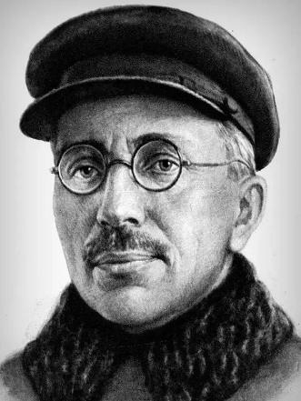
Я убеждён, что в будущем в педагогических вузах, обязательно будет преподаваться постановка голоса. Конечно, постановка голоса имеет значение не только для
того, чтобы красиво петь и разговаривать, а для того, чтобы наиболее точно,
внушительно и повелительно выражать свои мысли и чувства.
Всё это вопросы воспитательной техники.
А.С . Макаренко

Slide 3
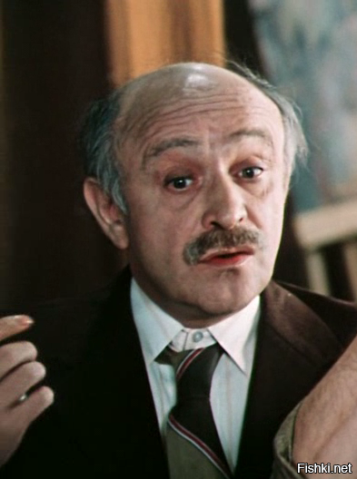
Требования к технике речи педагога работающего с детьми с ОВЗ и с инвалидностью:
- необходимо произносить все звуки родного языка устранить имеющиеся
дефекты речи;
- смысловое содержание обращённой к ученику речи должно быть понятным;
- правильное грамматическое оформление речи обязательно;
- монотонная, невыразительная речь педагога отрицательно влияет на поведение
Обучающихся не затрагивает их эмоций и не повышает их речевой культуры

Slide 4
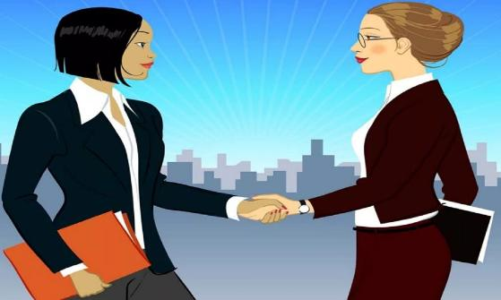
Техника речи – это совокупность умений и навыков применяемых для
оптимального звучания устной речи.
- совокупность умений и навыков связанных с внешними качествами устной
речи (речевое дыхание, голос, интонация, дикция).

Slide 5
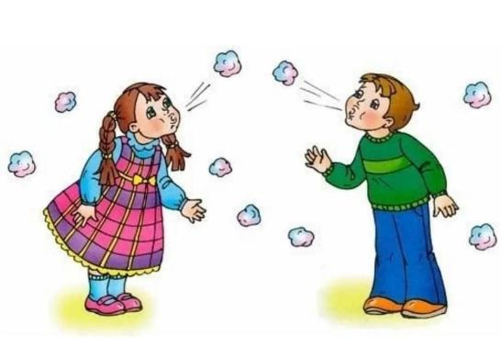
Речевое дыхание – это дыхание в процессе речи,
отличающееся от обычного дыхания более
быстрым вдохом и замедленным выдохом, существен
ным увеличением дыхательного объёма, в боль
шей части ротовым типом дыхания, максимальным
расхождением голосовых связок на вдохе и их сближе-
нием на выдохе.

Slide 6
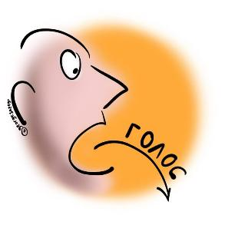
Голос – звуки исходящие из гортани человека , независимо
от того, предназначены ли они для выражения мыслей и
чувств человека или же образуются в результате не осознан-
ных, рефлекторных мышечных движений.

Slide 7
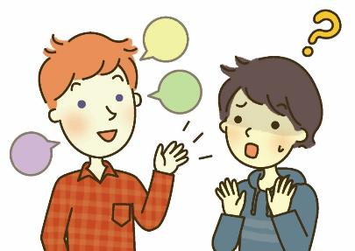
Интонация – это прочувствованные и осмысленные движения мело дий.
Составляющие интонации:
- чувства передаваемые через голос;
- смысл передаваемый через голос;
- мелодия по которой движется голос во время речевой деятельности.

Slide 8
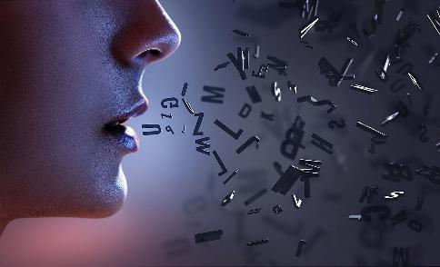
Дикция - это ясное и отчётливое произношение фонем и
морфем, слов и фраз, определяющее разборчивость речи ,
её понимание другими людьми.

Slide 9
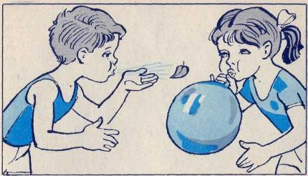
Дыхательные упражнения:
- «Свеча».
- «Упрямая свеча».
- «Погаси 3,4…10 свечей.
- «4 действия»
- «Тридцать три Егорки».

Slide 10

Голосовые упражнения:
- губы сжаты, зубы разомкнуты,
произнести м – м – м;
- свободно произнести а – а – а;
- произнести а – а - а рот широко
открыт, нос зажат;
- произнести а – а – а, правая рука
около рта.

Slide 11
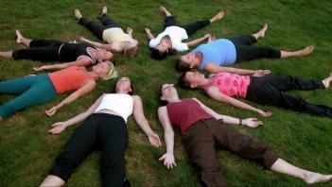
Упражнения для расслабления:
- руки вытянуть вперёд, кисти сжаты
в кулаки, максимальное напряжение
в течении 30 секунд, выполнить 3 раза.
- поднять плечи, максимально напрячь
в течении 30 секунд, 3 раза.
- напрячь ноги, удерживать 30 секунд,
3 раза.

Slide 12
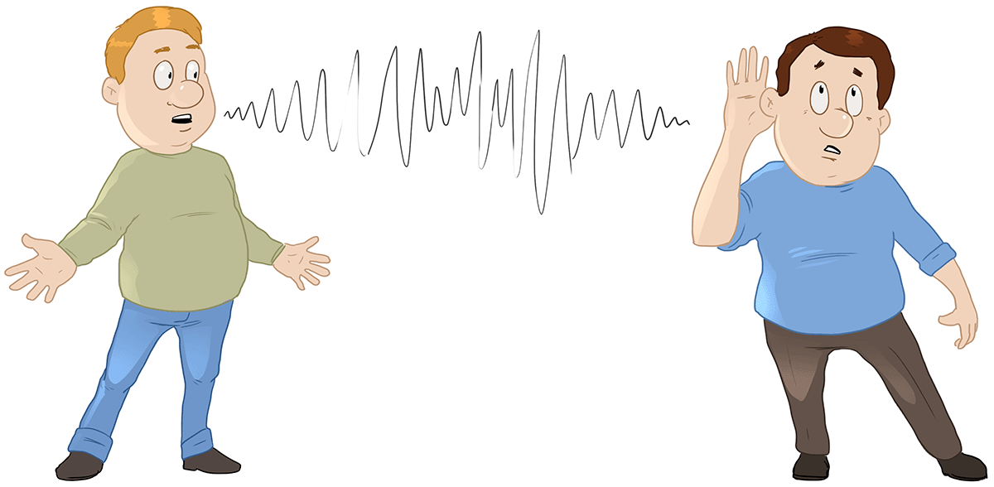
Работа над интонацией.

Slide 13





Эй!
Эй!
Ой!
Ой – ой – ой!
Ай!
Ай – ай –ай!

Slide 14



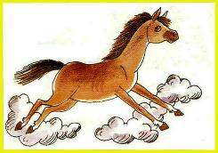
От топота копыт пыль по полю летит.

Slide 15



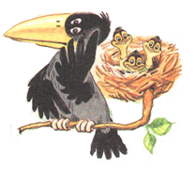
Проворонила ворона воронёнка.

Slide 16

Погода на завтра – значительная
облачность, временами дождь.

Slide 17
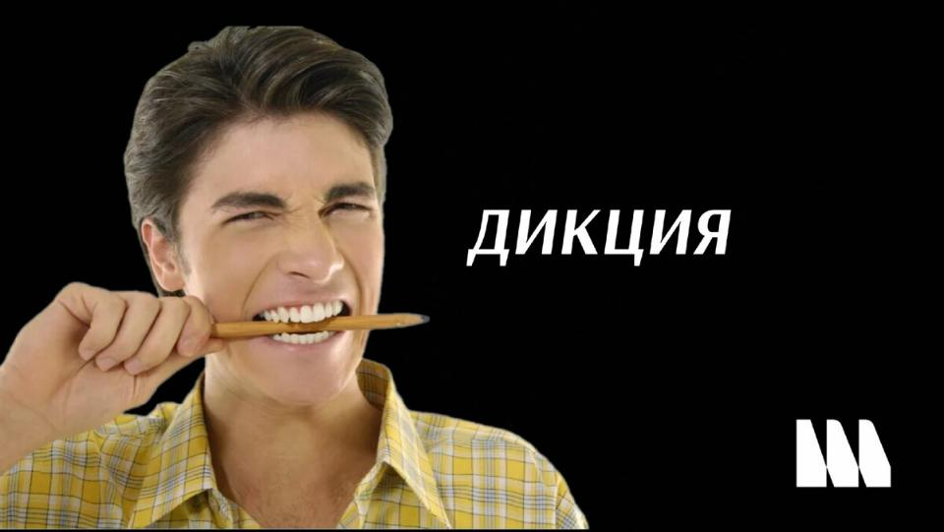

Slide 18
ПТА – ПТО – ПТУ – ПТЫ ФТА – ФТО – ФТУ - ФТЫ
КТА – КТО – КТУ – КТЫ ТПА – ТПО – ТПУ - ТПЫ
ХТА – ХТО – ХТУ – ХТЫ ТКА – ТКО – ТКУ - ТКЫ
ТХА – ТХО – ТХУ – ТХЫ ТФА – ТФО – ТФУ – ТФЫ
БГА – БГО – БГУ – БГЫ ГБА – ГБО - ГБУ – ГБЫ
ДГА – ДГО – ДГУ – ДГЫ ГДА – ГДО – ГДУ – ГДЫ
РЛА – РЛО – РЛУ – РЛЫ ЛРА - ЛРО – ЛРУ - ЛРЫ

Slide 19
АХТПА – АХТПО – АХТПУ – АХТПЫ
АКТПА – АКТПО – АКТПУ – АКТПЫ
АПТКА – АПТКО – АПТКУ – АПТКЫ
АБГДА – АБГДО – АБГДУ – АБГДЫ
АГБДА – АГБДО – АГБДУ – АГБДЫ
АШРЛА – АШРЛО – АШРЛУ – АШРЛЫ
АЩЛРА – АЩЛРО – АЩЛРУ – АЩЛРЫ
АЧРЛА – АЧРЛО – АЧРЛУ - АЧРЛЫ
АФЛРА – АФЛРО – АФЛРУ – АФРЛЫ
АШСТА – АШСТО – АШСТУ – АШСТЫ
АЖЗДА – АЖЗДО – АЖЗДУ - АЖЗДО

Slide 20
АФТКПА – АФТКПО – АФТКПУ - АФТКПЫ
АПТКМА – АПТКМО – АПТКМУ - АПТКМЫ
АФХТПА – АФХТПО – АФХТПУ - АФХТПЫ
АКТХТФА – АКТХТФО – АКТХТФУ – АКТХТФЫ
АКХМНА – АКХМНО – АКХМНУ - АКХМНЫ
АШГБДА – АШГБДО – АШГБДУ – АШГБДЫ
АЩБГДА – АЩБГДО – АЩБГДУ – АЩБГДЫ
АПШРЛА – АПШРЛО – АПШРЛУ – АПШРЛЫ
АБЩЛРА – АБЩЛРО – АБЩЛРУ – АБЩЛРЫ
АЧФРЛА – АЧФРЛО – АЧФРЛУ – АЧФРЛЫ
АШСТРА – АШСТРО – АШСТРУ – АШСТРЫ
АЗЖДРА – АЗЖДРО – АЗЖДРУ – АЗЖДРЫ

Slide 21
к птичке к пташке к птенчику
вспышки щелчки
Юра Юля
король орёл
7881 7882 7883 7884 7885 7886 7887 7888 7889

Slide 22
Чётко проговаривать слова:
Архиерей,
интерпретация,
лабрадор,
отоларинголог,
синхрофазотрон,
записавшийся,
выгравированы,
воспользовавшемуся,
облагодетельствованный,
переосвидетельствование,
частнопредпринимательская,
человеконенавистническая,
воспользовавшемуся,
усовершенствование,

Slide 23
Чётко проговаривать предложения:
В тот час тут пел дрозд.
В тот год тут был град.
Под дуб вполз ёж.
Всем люб был Пётр.
Бубен бьёт в такт.
Темп быстр – тембр чист.
Мох скрыл гриб.
Дед стал стар.
Брит брат Клим, брит брат Глеб.
Фрол – прям, Пров крив.
Ваш гость взял трость.
Волн всплеск – брызг блеск.
Сто вёрст вскачь.
Волк влез в хлев.
Есть серп рожь жать?
Пров впал в транс.
Рысь сыр ест? Сыр рысь ест

Slide 24

Скороговорка – это поэтическая миниатюра,
шутка в которой умышленно подобраны слова
с труднопроизносимыми сочетаниями звуков.

Slide 25
Правила работы со скороговорками:
- сначала проговаривать медленно, по слогам,
чётко проговаривая каждый звук, темп ускорять
постепенно;
- постепенно переходить к чтению скороговорок
на одном дыхании;
- эффективным является приём произношения
скороговорок с разной интонацией – удивляясь,
возмущаясь, с вопросительной интонацией и т.п.
- можно произносить скороговорки сопровождая слова движениями – приседая, прыгая, танцуя, выполняя нейрогимнастику;
- работа над скороговорками должна быть ежедневной;

Slide 26
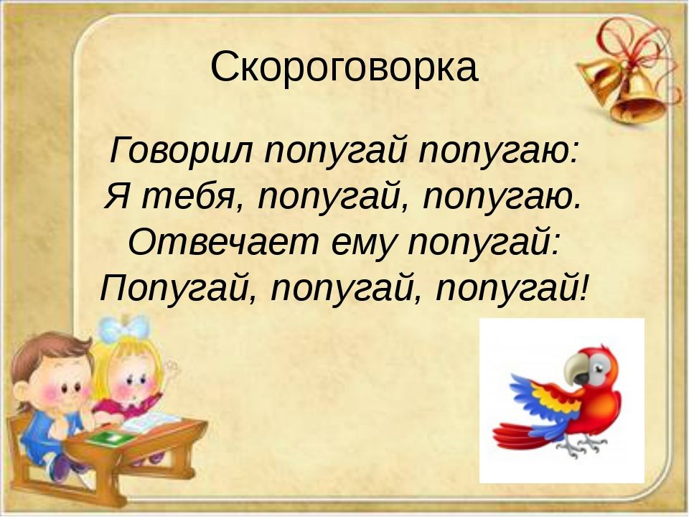

Slide 27
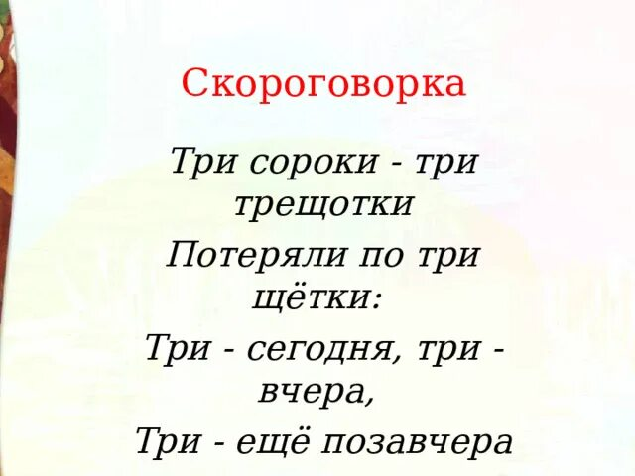

Slide 28


Slide 29


Slide 30


